Slide 1
Система дистанционного обучения
Элемент электронного курса «Вики». Возможности и особенности

Slide 2
Модуль Вики (Wiki) позволяет участникам добавлять и редактировать набор связанных веб-страниц.
Вики может быть совместной - все способны редактировать ее, или индивидуальной, которую только автор может редактировать.
В Вики сохраняется история предыдущих версий каждой страницы с перечислением изменений, сделанных каждым участником.

Slide 3
Вики, например, можно использовать:
для создания групповых заметок к лекциям или учебникам
при совместном создании обучающимися книги по теме, заданной их учителем
для совместного сочинения историй или создания стихотворений, где каждый участник пишет строку или строфу
для планирования совместной работы (проектная деятельность)

Slide 4
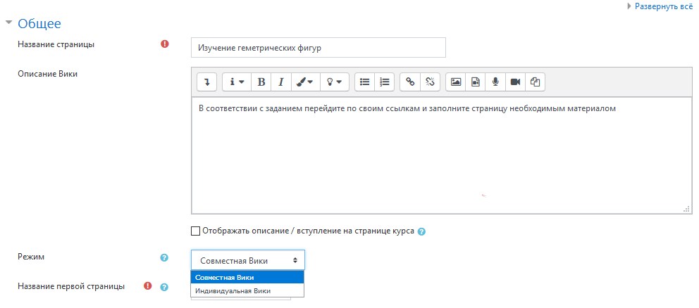

Slide 5
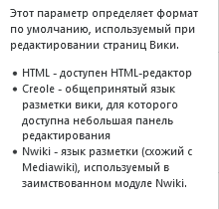
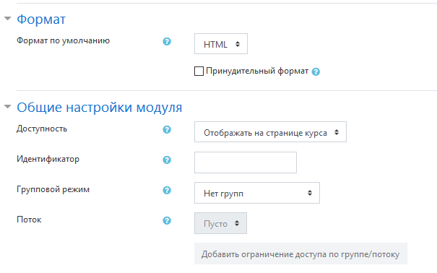

Slide 6
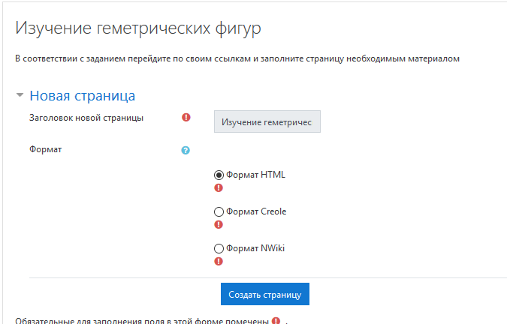

Slide 7
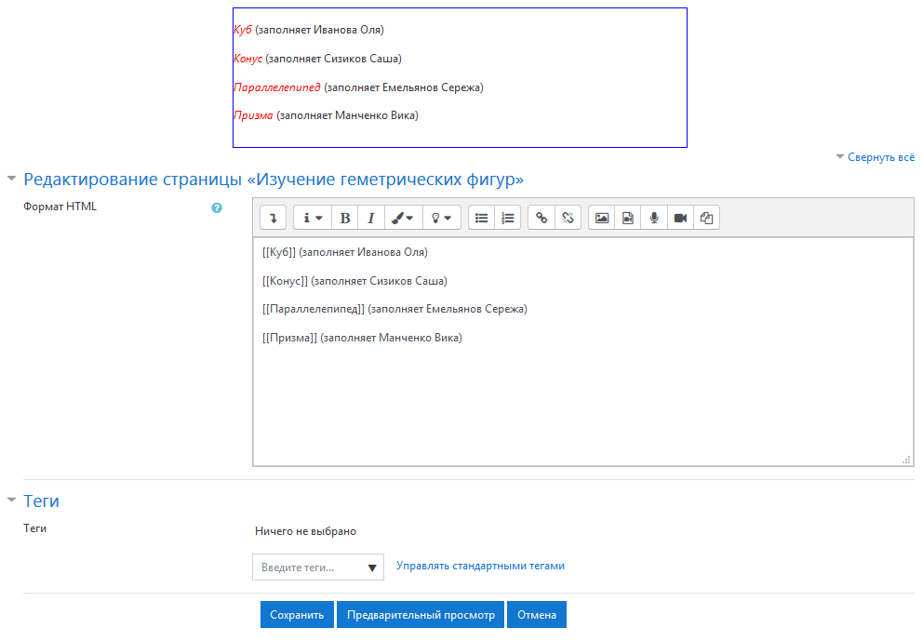
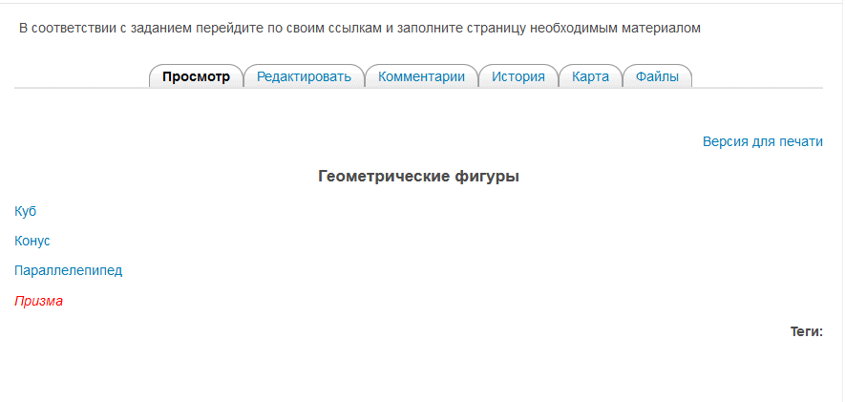
ссылки на страницы с содержимым
ссылка на пустую страницу

Slide 8
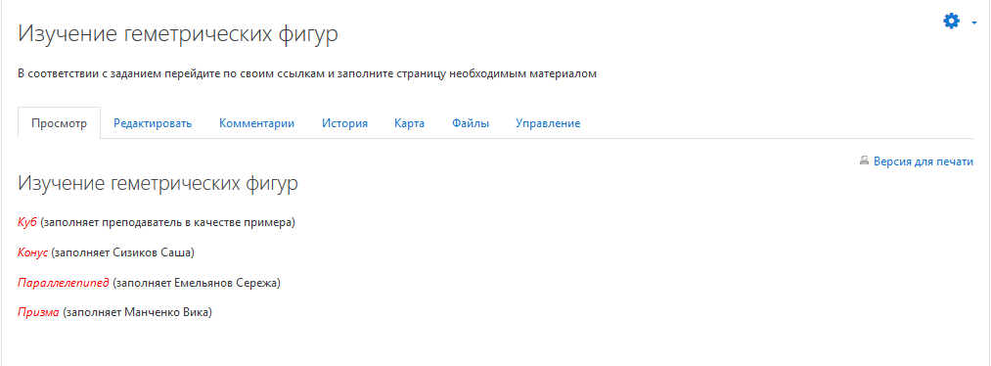
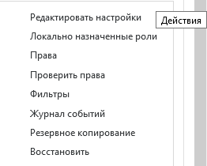
Настройки
Ссылки на новые страницы

Slide 9
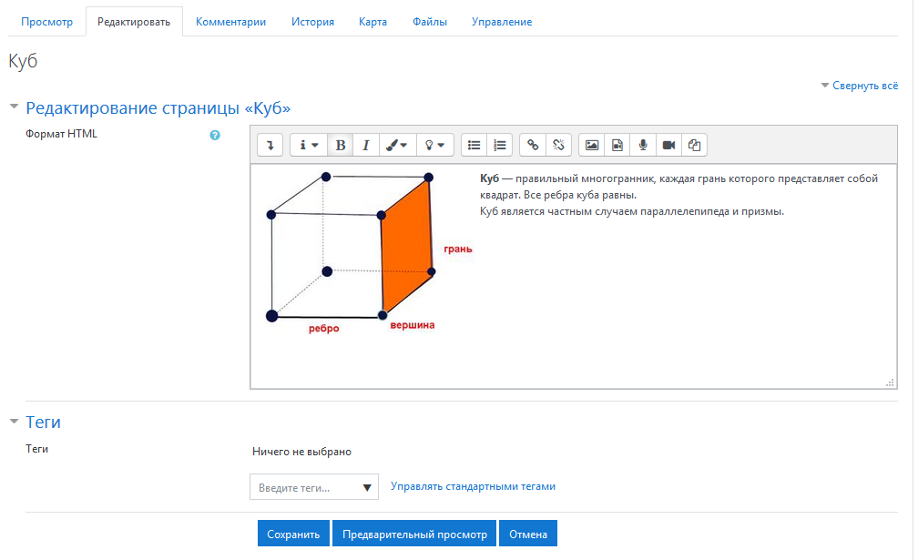
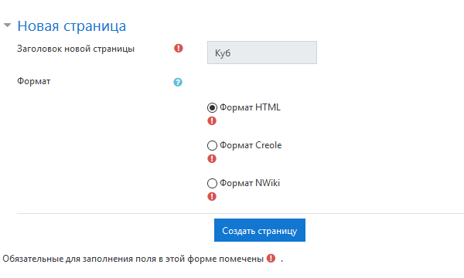
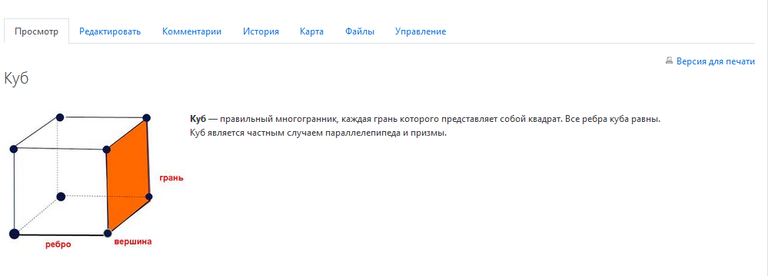

Slide 10
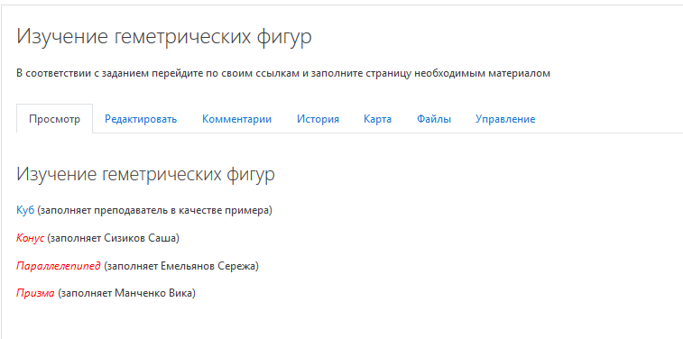

Slide 11
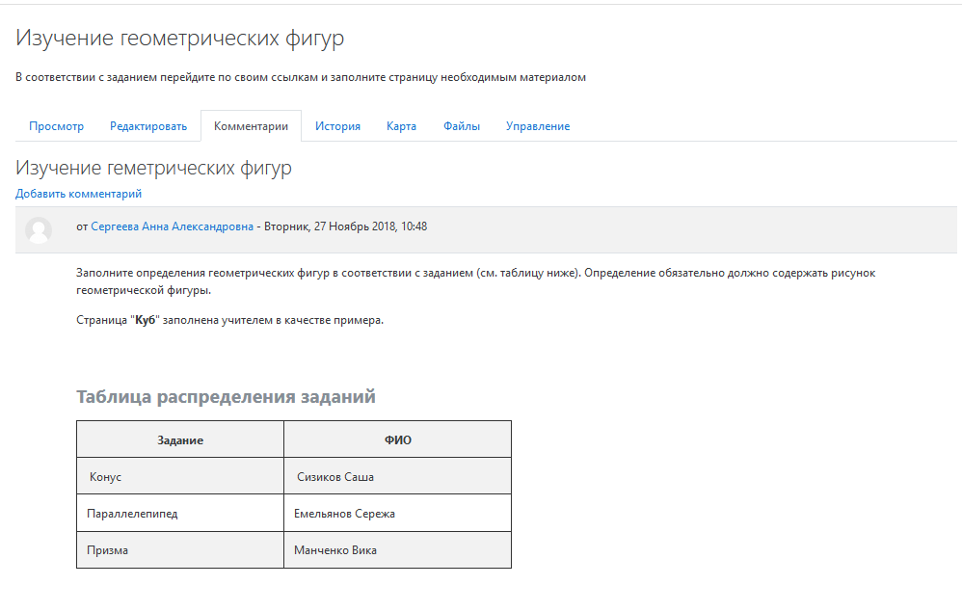
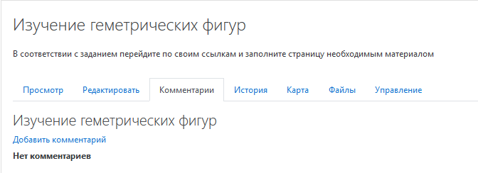

Slide 12
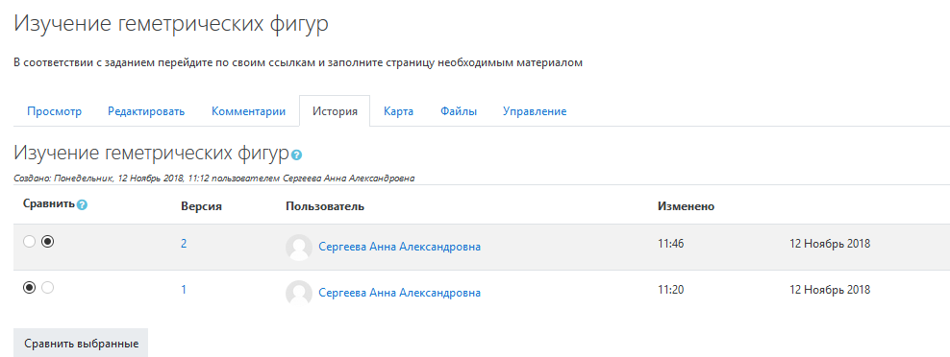

Slide 13
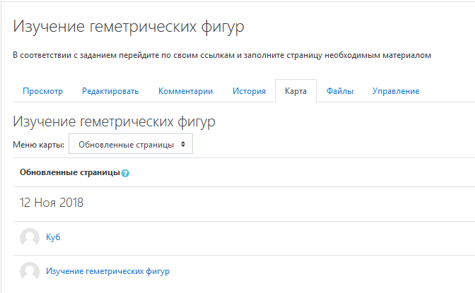
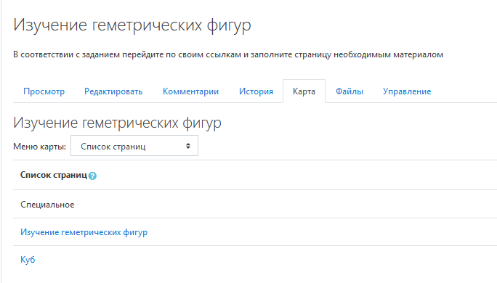
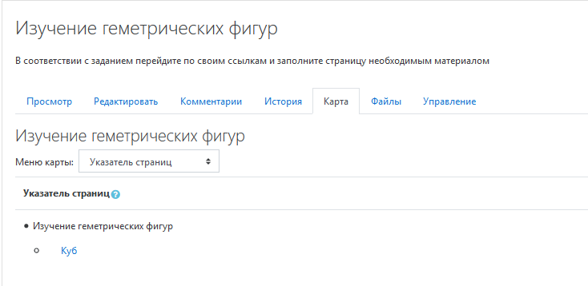
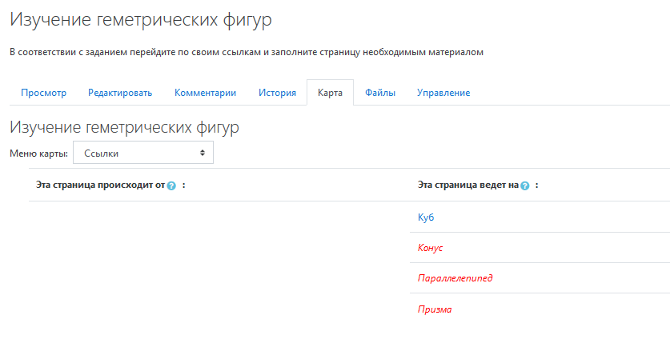
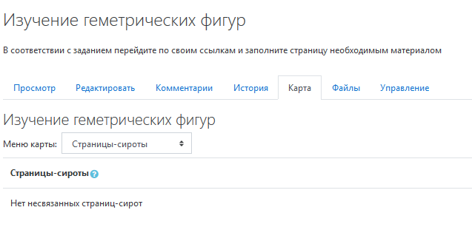
Список непустых страниц в алфавитном порядке

Slide 14
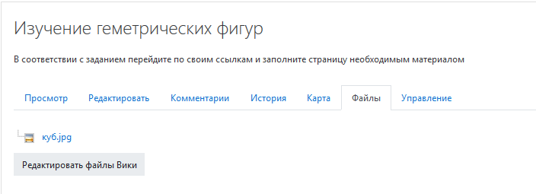

Slide 15
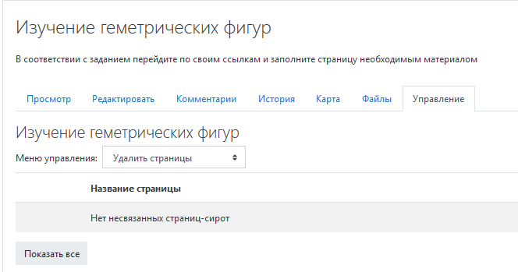
На этой вкладке можно удалить страницы-сироты, или ненужные версии страниц

Slide 16
Индивидуальная Вики-страница
Индивидуальная Вики сможет быть использована как личный журнал для заметок об исследованиях или исправлениях

Slide 17
Индивидуальная Вики
Ученик видит только свою индивидуальную Вики
Учитель видит все Вики учеников и может создать для них шаблоны

Slide 18
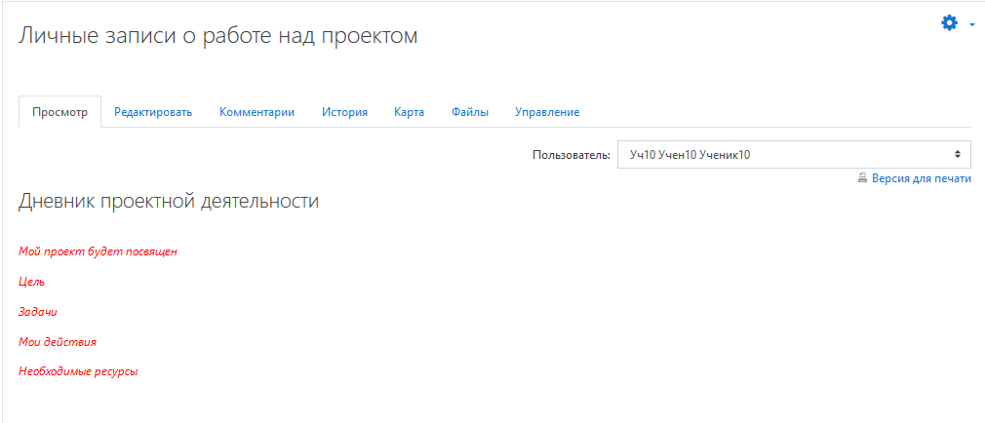
Список учащихся

